Slide 1
ΟΡΓΑΝΩΣΗ ΚΑΙ ΔΙΟΙΚΗΣΗ ΤΟΥ ΑΘΛΗΤΙΣΜΟΥ ΔΙΟΙΚΗΣΗ ΑΝΘΡΩΠΙΝΟΥ ΔΥΝΑΜΙΚΟΥ
Σ.Α.Ε.Κ. ΣΙΝΔΟΥ
ΕΚΠΑΙΔΕΥΤΗΣ ΓΥΜΝΑΣΤΙΚΗΣ ΜΕ ΒΑΡΗ Δ

Slide 2
ΟΡΙΣΜΟΣ
Η Διοίκηση Ανθρώπινου Δυναμικού είναι η διοικητική λειτουργία που ασχολείται με το προσωπικό που απαρτίζει έναν οργανισμό.
Η στρατηγική και οι ενέργειες στον τομέα της ΔΑΔ διαμορφώνονται ώστε να εξυπηρετούν τους στόχους της γενικότερης στρατηγικής του οργανισμού.

Slide 3
Tι είναι η διοίκηση ανθρώπινων πόρων;
Το ανθρώπινο κεφάλαιο είναι απαραίτητο για τη μακροπρόθεσμη επιτυχία οποιουδήποτε οργανισμού.
Κοινωνικό συμβόλαιο είναι οι προσδοκίες της σχέσης εργοδότη εργαζόμενου.
Οι οργανισμοί έχουν καλύτερη απόδοση όταν μεταχειρίζονται καλύτερα τους εργαζόμενούς τους.
Οι ανθρώπινοι πόροι διαδραματίζουν ζωτικό ρόλο στην επιτυχία αποτυχία ενός οργανισμού.

Slide 4
Tι είναι η διοίκηση ανθρώπινων πόρων;
Κύριες ευθύνες στη διοίκηση ανθρώπινων πόρων:
Η προσέλκυση ποιοτικού εργατικού δυναμικού
Ο σχεδιασμός του ανθρώπινου δυναμικού, η πρόσληψη εργαζομένων και η επιλογή τους.
Η ανάπτυξη ποιοτικού εργατικού δυναμικού
Ο προσανατολισμός του εργατικού δυναμικού, η εκπαίδευση, η ανάπτυξη και η αποτίμηση των επιδόσεών του.
Η διατήρηση ποιοτικού εργατικού δυναμικού
Η επαγγελματική εξέλιξη του ανθρώπινου δυναμικού, ισορροπία δουλειάς-ζωής, η αμοιβή και οι παροχές, η διατήρηση και η ανανέωση, καθώς και οι σχέσεις εργαζομένων-διοίκησης.

Slide 5
Tι είναι η διοίκηση ανθρώπινων πόρων;
Διακρίσεις στην απασχόληση
Λαμβάνουν χώρα όταν κάποιος αποκλείεται από μια θέση ή ανάθεση εργασίας για λόγους άσχετους με τις ικανότητές του.
Ίσες ευκαιρίες απασχόλησης
Το δικαίωμα στην απασχόληση χωρίς διακρίσεις λόγω
φυλής, χρώματος, καταγωγής, θρησκείας, φύλου, ηλικίας ή σωματικής ικανότητας.
Θετικές δράσεις (affirmative actions)
Προσπάθεια να δοθεί προτεραιότητα στην απασχόληση στις γυναίκες και στα μέλη μειονοτικών ομάδων.
Επαγγελματικά προσόντα καλής πίστης
Επαγγελματικά κριτήρια που βασίζονται στην ικανότητα εκτέλεσης μιας εργασίας.

Slide 6
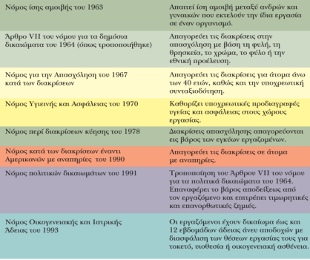
Δείγμα νόμων των Η.Π.Α. Κατά των διακρίσεων στην εργασία

Slide 7
Τι είναι η διοίκηση ανθρώπινων πόρων;
Σύγχρονα νομικά ζητήματα της διοίκησης ανθρώπινων πόρων (HRM) ενδεικτικά:
Σεξουαλική παρενόχληση
Διακρίσεις, Ίση αμοιβή και συγκρίσιμη αξία
Νομικό καθεστώς των ανεξάρτητων συνεργατών
Ιδιωτικότητα στον εργασιακό χώρο
Τηλε-εργασία Κ.α.

Slide 8
Στρατηγική Διαχείριση ανθρώπινου δυναμικού
Ανθρώπινο κεφάλαιο
Οι γνώσεις, οι ικανότητες και οι δεξιότητες των εργαζομένων που προσδίδουν οικονομική αξία.

Slide 9
Οι λειτουργίες της ΔΑΔ

Slide 10
Οι λειτουργίες της ΔΑΔ

Slide 11
Βήματα στο στρατηγικό σχεδιασμό του ανθρώπινου δυναμικού.

Slide 12
Βήματα στο στρατηγικό σχεδιασμό του ανθρώπινου δυναμικού.
Καθορισμός Υφιστάμενης Κατάστασης
Στρατηγική στόχευση της επιχείρησης και σχεδιασμός
Εξωτερική κατάσταση (διαθέσιμο δυναμικό, επίπεδα απασχόλησης, προσόντα, τυπικές αμοιβές, οικονομικές συγκυρίες, θεσμικά πλαίσια)
Εσωτερική κατάσταση ( διαθέσιμο δυναμικό, δεξιότητες, κ.ο.κ)
Διαμόρφωση Στόχων
Εργασίες που πρέπει να εκτελεστούν
Αριθμός προσωπικού
Δεξιότητες
Αποδοχές και παροχές
Εταιρική κουλτούρα
Κατάρτιση στρατηγικής ανθρώπινου δυναμικού
Υλοποίηση προγράμματος ΑΔ
Αξιολόγηση

Slide 13
Οι λειτουργίες της ΔΑΔ

Slide 14
Ανάλυση Αναγκών και Σχεδιασμός εργασίας
Το πρώτο βήμα στη ΔΑΔ είναι η καταγραφή των αναγκών στον τομέα του προσωπικού
Προέρχονται από τις στρατηγικές επιλογές του οργανισμού σε όλα τα επίπεδα (εταιρικό, επιχειρησιακό, λειτουργικό) π.χ.
Η είσοδος σε νέα αγορά απαιτεί τη πρόσληψη προσωπικού με σχετικές δεξιότητες
Ο ανταγωνισμός με βάση διαφοροποιημένο προϊόν υψηλής ποιότητας απαιτεί εκπαίδευση σε διαδικασίες διασφάλισης ποιότητας
Η ενίσχυση της στρατηγικής μάρκετινγκ με προσωπικές πωλήσεις μπορεί να γίνεται με την αμοιβή των πωλητών βάση απόδοσης

Slide 15
Σημασία της ανάλυσης εργασίας
Αποτελεί την βάση για:
Σχεδιασμό Ανθρώπινων Πόρων
Σχεδιασμό εργασιών (υφιστάμενων ή μελλοντικών)
Σχεδιασμός συστημάτων ανταμοιβής
Σχεδιασμός υποδομών και υποστηρικτικών λειτουργιών
Επιλογή ανθρώπινου δυναμικού
Εκπαίδευση και ανάπτυξη ανθρώπινου δυναμικού
Αξιολόγηση απόδοσης

Slide 16
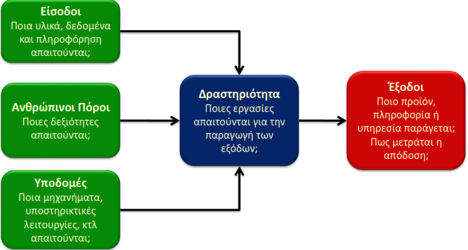
Ανάλυση εργασίας

Slide 17
Περιγραφή Θέσης Εργασίας
Τίτλος
Καθήκοντα / Αρμοδιότητες
Εμπειρία, Δεξιότητες και άλλα χαρακτηριστικά
Θέση στην οργάνωση και σχέσεις με άλλους εργαζόμενους
Είσοδοι και Αποτελέσματα
Τρόπος μέτρησης απόδοσης
Ανταμοιβή
Συνθήκες εργασίας, και άλλα στοιχεία περιβάλλοντος

Slide 18
Οι λειτουργίες της ΔΑΔ

Slide 19
Στελέχωση
Προαπαιτούμενο: Πρόβλεψη αναγκών, σχεδιασμός και περιγραφή θέσης εργασίας.
Προσέλκυση του προσωπικού
Εσωτερική ή εξωτερική
Ανεπίσημες μέθοδοι (π.χ. σύσταση) ή επίσημες (π.χ. αγγελίες καταχωρήσεις, γραφεία ευρέσεως εργασίας, σωματεία, πανεπιστήμια ή μέσω διαδικτύου)
Επιλογή του καταλληλότερου για τη θέση και για την επιχείρηση - προσωπικού

Slide 20
Προσέλκυση ΑΔ
Εσωτερικές πηγές
Ανακοινώσεις, αιτήσεις εργαζομένων κ.ο.κ.
Εξωτερικές πηγές
Απευθείας αιτήσεις και συστάσεις
Διαφημίσεις στον τύπο
Εταιρείες στελέχωσης
Εκπαιδευτικά ιδρύματα
Εκθέσεις και κλαδικές διοργανώσεις
Οι πηγές αξιολογούνται ως προς το κόστος ανά υποψήφιο, την προσέλκυση των κατάλληλων ανθρώπων, τις επιτυχείς προσλήψεις και την ποιότητα του προσωπικού.
Η επιτυχία της προσέλκυσης εξαρτάται από:
Την παροχή κατάλληλων και ορθών πληροφοριών για τη θέση εργασίας και τις συνθήκες της
Από την έγκαιρη απόκριση στην προσέγγιση του υποψηφίου
Από την εικόνα που σχηματίζει για την επιχείρηση.

Slide 21
Επιλογή ΑΔ
Μία «αποτυχημένη» πρόσληψη μπορεί να έχει κόστος πολλαπλάσιο των απολαβών του εργαζόμενου.
Συχνά δίνεται έμφαση, όχι στην πρόσληψη του καλύτερου, αλλά στην αποφυγή πρόσληψης του «λάθος» υποψήφιου.
Παράγοντες για μία επιτυχημένη πρόσληψη:
Ρεαλιστική περιγραφή εργασίας
Συσχετισμός κριτηρίων επιτυχίας με το σύστημα επιλογής
Ορθή εφαρμογή του συστήματος επιλογής
Εκπαίδευση των στελεχών της επιλογής προσωπικού και αξιολόγηση της απόδοσής τους

Slide 22
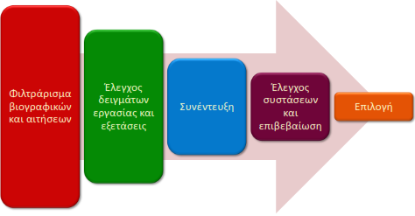
Η διαδικασία της επιλογής

Slide 23
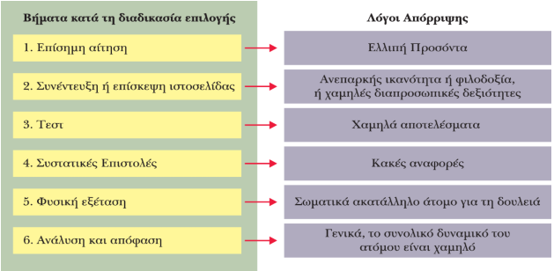
Βήματα κατά τη διαδικασία επιλογής Λόγοι απόρριψης
Management 10/e - Κεφάλαιο
11, J. Schermerhorn

Slide 24
Βάσεις για τα κριτήρια αξιολόγησης
Συνέπεια
Κατά πόσο ένα κριτήριο παρέχει τα ίδια αποτελέσματα σε κάθε δοκιμή
Εγκυρότητα
Κατά πόσο το κριτήριο μπορεί να προβλέψει την απόδοση του υποψήφιου στην εργασία που καλείται να εκτελέσει
Γενικότητα
Μπορεί το κριτήριο να εφαρμοστεί σε πολλές περιπτώσεις ή είναι έγκυρο μόνο για συγκεκριμένες εργασίες;
Πρακτικότητα
Πόσο κοστίζει ο έλεγχος του κριτηρίου σε σχέση με την σημασία του;
Νομιμότητα
Είναι νόμιμη και δικαιολογημένη η χρήση του συγκεκριμένου κριτηρίου; (Π.χ. εθνικότητα, πεποιθήσεις, ποινικό παρελθόν κ.ο.κ.)

Slide 25
Βιογραφικά σημειώματα και αιτήσεις
Συνήθως το πρώτο στάδιο μίας διαδικασίας επιλογής
Περιέχουν συνήθως:
Προσωπικά στοιχεία
Εργασιακή εμπειρία
Μορφωτικό επίπεδο
Προσόντα σχετικά με την θέση εργασίας
Οι αιτήσεις είναι τυποποιημένες από τον υποψήφιο εργοδότη ενώ τα βιογραφικά είναι στον έλεγχο του υποψηφίου.
Πολλές επιχειρήσεις χρησιμοποιούν πλέον συστήματα υποβολής βιογραφικών/αιτήσεων μέσω διαδικτύου
Συχνά συμπληρώνονται με συστάσεις εργοδοτών, εκπαιδευτικών κ.α
Ανάλογα όμως με το περιεχόμενό τους μπορεί να αντιμετωπιστούν με επιφύλαξη
O εργοδότης μπορεί να απαιτήσει η να αναζητήσει επιπλέον πιστοποιήσεις (π.χ. ποινικό μητρώο, επικοινωνία με πρώην εργοδότες, κτλ)

Slide 26
Δοκιμασίες και δείγματα εργασίας
Δοκιμασίες
Σωματικές ικανότητες και ιατρικές εξετάσεις (π.χ. σώματα ασφαλείας, εξαιρετικά επικίνδυνες ή εξειδικευμένες εργασίες)
Νοητικές ικανότητες (λεκτικές, ποσοτικές/ αριθμητικές, λογικές)
Απόδοση σε συγκεκριμένες εργασίες (π.χ προσομοιώσεις εργασίας με υπολογιστή, σενάρια)
Τεστ γνώσεων
Τεστ προσωπικότητας
«Δοκιμαστική περίοδος»
Δείγματα προηγούμενης εργασίας
Συλλογές σχεδιαστών, εκτελεσθέντα έργα, κείμενα, επιστημονικές δημοσιεύσεις, μελέτες κ.ο.κ.

Slide 27
Συνεντεύξεις
Η πιο συχνή μέθοδος επιλογής.
Αποσκοπεί να:
Διευκρινίσει και να επιβεβαιώσει στοιχεία του βιογραφικού
Να δημιουργηθεί πληρέστερη εικόνα για τον υποψήφιο
Να ενημερωθεί καλύτερα ο υποψήφιος για την επιχείρηση και την θέση εργασίας
Είδη συνέντευξης
Αδόμητη: Οι ερωτήσεις και τα θέματα συζήτησης επιλέγονται ελεύθερα, με βάση την πορεία της συζήτησης – υπάρχει όμως κίνδυνος απομάκρυνσης από «έγκυρα» και «σημαντικά» κριτήρια
Δομημένη: Η συζήτηση έχει συγκεκριμένη θεματολογία και πλάνο, ή ακόμα ερωτήσεις πάνω σε υποθετικά σενάρια (ή σε πραγματικά σενάρια του εργασιακού παρελθόντος)

Slide 28
Συνεντεύξεις
Άμεσα σχετιζόμενα με την εργασία
Γενικά χαρακτηριστικά (Πνευματικές ικανότητες, προσωπικότητα, ενδιαφέροντα, στόχοι)
Εμπειρία – Εκπαίδευση
Ικανότητα να εκπληρώσει την εργασία (γνώσεις, δραστηριότητες,
κινητοποίηση)
Εμμέσως σχετιζόμενα
Κοινωνικές ικανότητες (διαπροσωπικές ικανότητες, αυτοέλεγχος, παρουσίαση, χειρισμός συζήτησης κτλ)
Κινητοποίηση και ενθουσιασμός
Υποκειμενικοί παράγοντες (ομοιότητα, εμφάνιση, φύλο, κουλτούρα, κτλ)

Slide 29
Περιεχόμενο
Ερωτήσεις συμπεριφοράς
Κατάσταση – Στόχος – Δράση – Αποτέλεσμα
«Περιγράψτε μία περίπτωση όπου χρειάστηκε να πείσετε έναν συνάδελφό σας»
Υποθετικές καταστάσεις
«Έστω κατάσταση <Χ>. Πως θα την αντιμετωπίζατε;»
Προβλήματα και δοκιμές
Τεχνικά προβλήματα
Μελέτες περίπτωσης
Ερωτήσεις γνώσεων
Δημιουργικότητα («πως θα μετακινούσατε το όρος Φούτζι;»)
Διεξαγωγή παρουσίασης
Πληροφορίες για τον υποψήφιο
Ενδιαφέρον για την συγκεκριμένη θέση
Εκπαίδευση, εμπειρία, ενδιαφέροντα κτλ
Αποδεκτές αποδοχές και συνθήκες εργασίας
Επαγγελματικοί στόχοι, σταδιοδρομία και πορεία ζωής
Απόκριση σε πίεση
Ερωτήσεις υποψήφιου για την θέση και τον οργανισμό

Slide 30
Συνεντεύξεις
Πλεονεκτήματα
Ενδείξεις για την προσωπικότητα και τις διαπροσωπικές ικανότητες του υποψήφιου
Μπορούν να επιβεβαιώσουν ικανότητες, εμπειρία και άλλα δηλωθέντα προσόντα
Αποτελούν έναν «φυσικό» τρόπο αξιολόγησης και δημιουργεί μία αίσθηση αξιοπιστίας
Μειονεκτήματα
Ισχυρό στοιχείο υποκειμενικότητας – βάρους «πρώτων εντυπώσεων»
Κίνδυνος μεροληψίας και διακρίσεων σε βάρος ατόμων και ομάδων
Υψηλά κόστη και προσπάθεια για τον οργανισμό και τους υποψήφιους
Τρόποι αντιμετώπισης:
Προετοιμασία (στοιχεία υποψήφιου, απαιτήσεις θέσης, επάρκεια χρόνου)
Δομημένες συνεντεύξεις
Περιορισμός υποκειμενικότητας ( αξιολόγηση κριτηρίων/ μεμονωμένων απαντήσεων, πολλαπλοί συμμετέχοντες)
Εναλλακτικές μέθοδοι (π.χ. τηλεφωνική ή τηλε-διάσκεψη)

Slide 31
Ενδεικτικές ερωτήσεις
Γιατί θέλετε να εργαστείτε μαζί μας;»
«Γιατί φεύγετε (ή φύγατε) από την παρούσα θέση σας;»
«Που βλέπετε τον εαυτό σας σε 5 χρόνια;»
«Τι σας κάνει ικανό για την θέση αυτή;»
«Ποιο είναι το μεγαλύτερο σας ελάττωμα;»
«Πείτε μας για κάποιο τρόπο που βελτιώσατε τον τρόπο εργασίας στην προηγούμενη σας θέση»
«Περιγράψετε μία κατάσταση όπου ένας υφιστάμενος σας έκανε να αλλάξετε γνώμη για
κάποιο ζήτημα»
«Πείτε μας για την λιγότερο δημοφιλή απόφαση που πήρατε»
«Περιγράψτε μία κατάσταση στην οποία έπρεπε να ισορροπήσετε την προσωπική σας ζωή με την εργασία σας»
«Περιγράψτε μία κρίση ή πρόβλημα που έχετε συναντήσει και πως την διαχειριστήκατε»
«Τι αποδοχές περιμένετε;»
Κ.ο.κ…

Slide 32
Τελική επιλογή
Τυπικά εφαρμόζεται το μοντέλο των «πολλαπλών εμποδίων»: Κάθε στάδιο της διαδικασίας μειώνει τον αριθμό των υποψηφίων
Αν οι υποψήφιοι είναι λίγοι, μπορεί να περάσουν από όλα τα στάδια της διαδικασίας
Η επιλογή των κριτηρίων με την μεγαλύτερη βαρύτητα είναι δύσκολη
Ένας υποψήφιος με λιγότερα τυπικά προσόντα, μπορεί να έχει μεγαλύτερη απόδοση από έναν άλλο με λιγότερο ενθουσιασμό για την θέση
Η επιλογή των αποφασιζόντων είναι επίσης δύσκολη
Ο άμεσος προϊστάμενος; Επιτροπή; Το τμήμα ανθρώπινου δυναμικού;

Slide 33
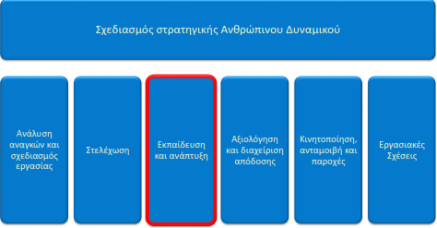
Οι λειτουργίες της ΔΑΔ

Slide 34
Εκπαίδευση και ανάπτυξη δυναμικού
Εκπαίδευση: οργανωμένη προσπάθεια για την υποστήριξη των εργαζόμενων στην απόκτηση νέων δεξιοτήτων, γνώσεων και συμπεριφορών με στόχο την εφαρμογή στην εργασία τους
Έχει στόχευση στο παρόν και στην τρέχουσα θέση, είναι συχνά υποχρεωτική
Ανάπτυξη: ο συνδυασμός εκπαίδευσης, εμπειρίας και αξιολόγησης με σκοπό την μελλοντική τους εξέλιξη
Στόχευση στο μέλλον και σε μελλοντικές εργασίες, είναι συνήθως προαιρετική

Slide 35
Εκπαίδευση και ανάπτυξη δυναμικού
Στόχευση σε γνώσεις, δεξιότητες, στάσεις και συμπεριφορές.
Κυκλική διαδικασία εκπαίδευσης
Ανάλυση εκπαιδευτικών αναγκών
Εξασφάλιση ετοιμότητας
Σχεδιασμός εκπαιδευτικού προγράμματος
Εφαρμογή προγράμματος
Αξιολόγηση αποτελεσμάτων ανατροφοδότηση σε όλα τα βήματα
Οι εκπαιδευτικές ανάγκες προκύπτουν από ανάλυση:
Των στρατηγικών προτεραιοτήτων και των πόρων του οργανισμού
Των εργαζομένων και των ιδιαίτερων δεξιοτήτων τους(ή έλλειψης τους)
Την φύση της εργασίας για την οποία πρέπει να εκπαιδευτούν.

Slide 36
Διαστάσεις της εκπαίδευσης
Στόχοι του εκπαιδευτικού προγράμματος
Εσωτερικοί ή εξωτερικοί εκπαιδευτές
Εκπαιδευτική μέθοδος
Παραδοσιακά μαθήματα και σεμινάρια
Μελέτες περιπτώσεων
Αυτόνομη μελέτη
Παιχνίδια, προσομοιώσεις, ρόλοι
Προγράμματα εμπειρίας, πρακτική άσκηση
Μη-τυπικά εκπαιδευτικά προγράμματα
Ασκήσεις ομαδικότητας
Ασκήσεις συντονισμού
«Διαθεματική» εκπαίδευση

Slide 37
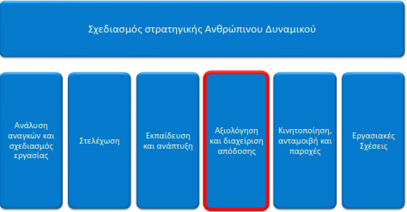
Οι λειτουργίες της ΔΑΔ

Slide 38
Αξιολόγηση απόδοσης
Διαχείριση απόδοσης: η διαδικασία με την οποία διασφαλίζεται ότι οι δραστηριότητες και τα παραγόμενα των εργαζόμενων ευθυγραμμίζονται με τους στόχους του οργανισμού.
ΣΤΟΧΟΙ
Στρατηγικοί: η υλοποίηση του στρατηγικού σχεδίου και επίτευξη των στόχων του.
Διοικητικοί: ανταμοιβές, σχεδιασμός ΑΔ κ.ο.κ.
Αναπτυξιακοί: ανάδραση προς τον εργαζόμενο με σκοπό την ανάπτυξη ή προσανατολισμό των δεξιοτήτων του

Slide 39
Αξιολόγηση απόδοσης
Προϋποθέσεις αποτελεσματικής αξιολόγησης
Σύστημα αξιολόγησης συγκεκριμένο και σαφές.
Ευθυγραμμισμένο με τις ιδιαιτερότητες της κάθε επιχείρησης.
Αποδεκτό από τους αξιολογούμενους και την εταιρική κουλτούρα.
Ικανότητες και κατανόηση των αξιολογητών.
Σύνδεση του συστήματος αξιολόγησης με τα υπόλοιπα συστήματα ΔΑΔ (αμοιβές, προαγωγές, εκπαίδευση).

Slide 40
Αξιολόγηση απόδοσης
Σχεδιασμός συστήματος αξιολόγησης
Στόχοι και βασικές αρχές της αξιολόγησης(γιατί αξιολογούμε)
Επιδόσεις και κριτήρια
Μέθοδοι μέτρησης
Διαδικασία της αξιολόγησης

Slide 41
Περιοχές κριτηρίων (ενδεικτικά)
Κάθε περιοχή περιέχει πολλά κριτήρια Ενδεικτικά:
Λειτουργική απόδοση («ύψος πωλήσεων ανά έτος», «ικανοποίηση πελατών», «χρόνος υλοποίησης της εργασίας», «αριθμός νέων συμφωνιών κ.α.»)
Ηγεσία - Διοίκηση(π.χ. « Παραμένει εντός προϋπολογισμού» «θέτει σωστούς στόχους», «κινητοποιεί τους υφιστάμενους»)
Συμπεριφορά (« Συνέπεια στην προσέλευση», «Ανταπόκριση στην επικοινωνία»)
Επικοινωνία (π.χ. «Εκφράζει ξεκάθαρα ιδέες», «διαχειρίζεται καλά συγκρούσεις»)
Συνίσταται τα κριτήρια να είναι σχετισμένα με τις ανάγκες της θέσης εργασίας και τις αρμοδιότητες του εργαζόμενου.
Κάποια έχουν αφηρημένο χαρακτήρα και εφαρμόζονται σε πολλές περιπτώσεις (π.χ. «ικανότητα συνεργασίας»).
Πάντα όμως πρέπει να δικαιολογείται το γιατί εφαρμόζεται το κριτήριο και πως σχετίζεται με τις ανάγκες της θέσης και τις αρμοδιότητες (π.χ.
«αξιολογείται επειδή ο εργαζόμενος συνεργάζεται με άλλους κατά τη διάρκεια συγκεκριμένης εργασίας»).

Slide 42
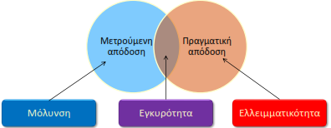
Εγκυρότητα κριτηρίων
Ο αριθμός τηλεφωνημάτων ενός πωλητή δεν συνδέεται απόλυτα με την επίδοσή του.
Η ταχύτητα ολοκλήρωσης τηλεφωνημάτων τεχνικής υποστήριξης αγνοεί την ποιότητα της υποστήριξης.
Οι γραμμές κώδικα/ημέρα αγνοούν την ποιότητα του παραγόμενου λογισμικού.
Τα βραχυπρόθεσμα κέρδη δεν αποτελούν απαραίτητα μέτρο της υγείας μίας επιχείρησης.

Slide 43
Αξιολόγηση Απόδοσης
Μέθοδοι
Αντικειμενικές μέθοδοι (π.χ. βάσει της παραγωγής, των πωλήσεων ή της συνέπειας του εργαζομένου)
Υποκειμενικές μέθοδοι (π.χ. αξιολόγηση από προϊσταμένους, από υφισταμένους, από επιτροπές, από πελάτες, από συνεργάτες και αυτό- αξιολόγηση)
Αξιολόγηση απόδοσης 360° (360-degree performance appraisal) που συγκεντρώνει τις αξιολογήσεις όσων σχετίζονται με τον εργαζόμενο (συνεργατών, προϊσταμένων, υφισταμένων, πελατών και του ιδίου) και παρέχει μια πιο ολοκληρωμένη εικόνα του εργαζομένου.

Slide 44
Συστήματα Αξιολόγησης
Συγκριτικά
Μικρή σύνδεση με στρατηγική, υψηλή εγκυρότητα (με σωστό σχεδιασμό),μέτρια αποδοχή και τείνει να είναι αόριστη
Δεξιοτήτων
Χαμηλή σύνδεση με στρατηγική, χαμηλή εγκυρότητα, συνέπεια, εύκολη στην χρήση με υψηλή αποδοχή
Συμπεριφοράς
Υψηλή συσχέτιση με στρατηγική, υψηλή εγκυρότητα, μέτρια αποδοχή μέχρι να γίνει αποδεκτή, μεγάλη αοριστία
Αποτελέσματα (Συγκεκριμένα, Μετρήσιμα, Εφικτά, Σχετικά, Χρονομετρημένα)
Υψηλή σύνδεση με στρατηγική, συνήθως υψηλή εγκυρότητα, αλλά με κίνδυνο ελλειμματικότητας και μόλυνσης, υψηλή αποδοχή και με μικρή αοριστία στα αποτελέσματα αλλά μεγάλη στις συμπεριφορές για την επίτευξή τους

Slide 45
Πηγές πληροφοριών Αξιολόγησης
ΠΗΓΕΣ
Ο ίδιος ο εργαζόμενος
Προϊστάμενοι, Συνάδελφοι, Υφιστάμενοι
Πελάτες
Απευθείας μέτρηση
Συστήματα 360ο : αξιολόγηση από πολλές ή όλες τις πηγές δυνατές πηγές
ΣΦΑΛΜΑΤΑ ΑΞΙΟΛΟΓΗΣΗΣ
Ομοιότητα με τον αξιολογητή
Αντίθεση με άλλους εργαζόμενους
Σφάλματα κατανομής (π.χ. πληθωρισμός βαθμολογίας)
Έμφαση σε πρόσφατη δουλειά
Έμφαση στην παρουσίαση «εικόνας δραστηριότητας»
Υποκειμενικότητα, επικοινωνιακή ικανότητα αξιολογούμενου, εστίαση κ.ο.κ.

Slide 46
Αξιολόγηση απόδοσης
Προϋποθέσεις καλών κριτηρίων απόδοσης
Σύνδεση με στρατηγική στόχευση (οι στρατηγικοί στόχοι μεταφράζονται σε συγκεκριμένα μέτρα και στόχους για τμήματα και εργαζόμενους)
Συνέπεια
Εγκυρότητα (μετρά το σωστό μέγεθος)
Συγκεκριμένο και όχι αόριστο
Αποδοχή

Slide 47
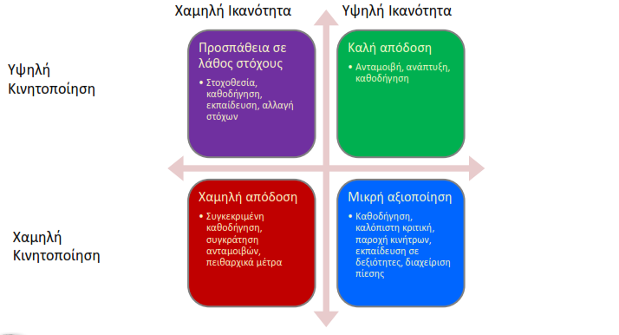
Βελτίωση Απόδοσης

Slide 48
Οι λειτουργίες της ΔΑΔ

Slide 49
Ανταμοιβή και Παρακίνηση
Η εργασία καλύπτει πολλαπλές ανθρώπινες ανάγκες:
Maslow (1954) : Πυραμίδα αναγκών (Φυσικές ανάγκες-> Ασφάλεια ->
Κοινωνικότητα -> Αναγνώριση -> Αυτοπραγμάτωση)
Herzberg (1957): Διαφορά ανάμεσα στην συμμόρφωση και στην παρακίνηση
◆ Ικανοποίηση: επιτεύγματα, αναγνώριση, η φύση της εργασίας, ευθύνη, πρόοδος
◆ Δυσφορία: εταιρικές πολιτικές, επίβλεψη, σχέση με προϊσταμένους, εργασιακές συνθήκες, μισθός, σχέση με συναδέλφους
Pink (2009):
◆ Η αποτελεσματική κινητοποίηση βασίζεται πρωτίστως σε ενδογενείς παράγοντες: Δεξιοτεχνία, Αυτονομία, Σκοπός (mastery, autonomy, purpose),
◆ ενώ οι εξωγενείς (αμοιβή, φόβος, κτλ) είναι λιγότερο αποτελεσματικοί.
Οι ικανοποιούμενες ανάγκες διαφέρουν ανάμεσα σε ειδικότητες, κοινωνίες και κοινωνικές τάξεις, ηλικίες, κ.ο.κ.

Slide 50
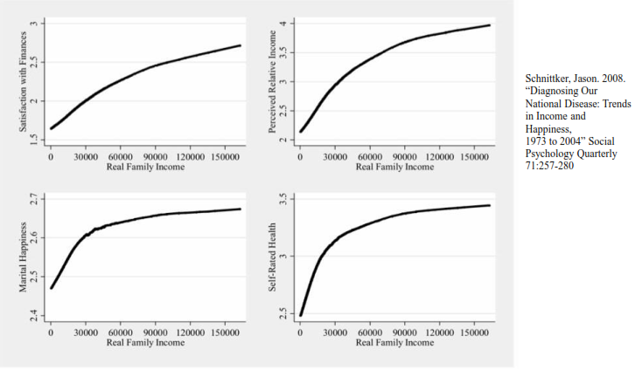
Αμοιβές και ικανοποίηση

Slide 51
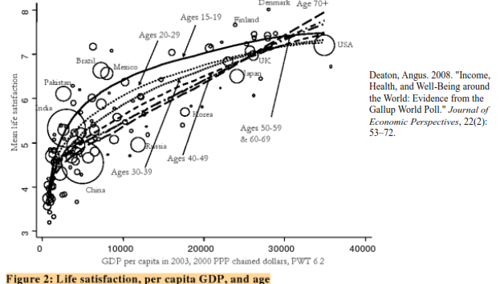
Αμοιβές και ικανοποίηση

Slide 52
Αμοιβές
Στην διαμόρφωση των αμοιβών συμβάλλουν:
Νομοθεσία
Δυνάμεις της αγοράς (εργασίας και δραστηριοποίησης)
Οργανωσιακοί στόχοι (ποιότητα προσωπικού, έλεγχος κόστους,αίσθημα δικαίου, τήρηση νομοθεσίας)
Το επίπεδο αμοιβής περιλαμβάνει αποφάσεις για:
Για την γενική στόχευση των αμοιβών
Αξία της εργασίας (ικανότητα, ευθύνη, προσπάθεια, συνθήκες εργασίας)
Δομή της αμοιβής (ημερομίσθια, επιδόματα και ανταμοιβές, βαθμίδες κλιμάκωση και εύρος αμοιβών)

Slide 53
Μεταβλητές αμοιβές (Κίνητρα)
Ατομικές
Με το κομμάτι
Με τον χρόνο ολοκλήρωσης
Βάση απόδοσης (π.χ. σε γενικά κριτήρια ή για την επίτευξη στόχων)
Προμήθειες (π.χ. ποσοστό επί των πωλήσεων)
Ομαδικά
Μοίρασμα κερδών
Ομαδικές ανταμοιβές απόδοσης
Οργανωσιακά
Μοίρασμα κερδών στο σύνολο της επιχείρησης
Παροχή μετοχών ή options

Slide 54
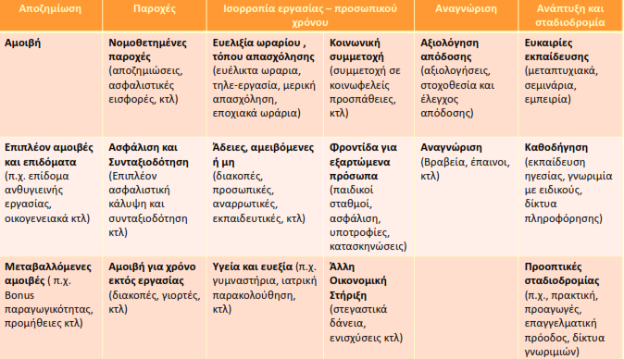
Ανταμοιβές

Slide 55
Οι λειτουργίες της ΔΑΔ

Slide 56
Εργασιακές Σχέσεις
Η Διοίκηση Ανθρώπινου Δυναμικού περιλαμβάνει την διαχείριση των εργασιακών σχέσεων με τις οργανώσεις στων εργαζομένων
Συνδικαλιστικές οργανώσεις: αποσκοπούν στην αντιπροσώπευση των συμφερόντων των μελών τους στις σχέσεις τους με τους εργοδότες τους
Οι συνδικαλιστικές οργανώσεις εξασφαλίζουν την αναλογικότητα της διαπραγματευτικής ισχύος εργοδοσίας και εργαζόμενων.
Η παρουσία συνδικαλισμού μπορεί να:
Αυξήσει την διατήρηση των εργαζομένων (μείωση turnover)
Παρέχει εναλλακτικά μέσα για την επικοινωνία με την διοίκηση και την επίλυση προβλημάτων και διαφορών
Διαχείριση ενδο-οργανωσιακής αντιπαλότητας(ανταγωνισμός εργαζομένων, διαπραγματεύσεις με την διοίκηση)
Επηρεάζουν τις συνθήκες και τον φόρτο απασχόλησης, τις αμοιβές και τις παροχές

Slide 57
Εργασιακές Σχέσεις
Στόχοι εργοδοσίας
Αύξηση παραγωγικότητας και κερδών
Ευχέρεια στην λήψη αποφάσεων και στρατηγικών κινήσεων
Αποφυγή συγκρούσεων διοίκησης/εργαζομένων
Ανταγωνιστικότητα
Στόχοι σωματείων
Εξασφάλιση απασχόλησης, αμοιβών και παροχών Συμμετοχή των εργαζομένων σε αποφάσεις που τους αφορούν (π.χ. επιχειρηματικές κινήσεις, συστήματα
αξιολόγησης, κτλ)
Επίδραση στο θεσμικό, πολιτικό και κοινωνικό περιβάλλον
Στόχοι πολιτείας
Αποφυγή συνεχόμενων συγκρούσεων με την θέσπιση κανονιστικών πλαισίων
για τις εργασιακές σχέσεις
Συμμετοχή και παρέμβαση στις εργασιακές διαπραγματεύσεις (διαιτησία, διαμεσολάβηση κτλ)

Slide 58
ΔΑΔ και Οργανωσιακή Κουλτούρα
Η οργανωσιακή κουλτούρα ορίζει το «μικρο-περιβάλλον» της επιχείρησης.
Περιλαμβάνει (ενδεικτικά)
Ισχυρή έμφαση στην ιεραρχία (κανάλια εξουσίας, αρμοδιότητας κτλ), ή μικρή
(επίπεδες ιεραρχίες κτλ)
Επίπεδο Δυναμισμού: ταχύτητα στη λήψη αποφάσεων και παραγωγή προϊόντων ή περισσότερη εστίαση στην ποιότητα και στις προσεκτικές αποφάσεις
Λειτουργικός Προσανατολισμός : ποιες λειτουργίες είναι οι σημαντικότερες στην επιχείρηση (π.χ. παραγωγή, μάρκετινγκ κ.α.), και στις οποίες δίνεται μεγάλη έμφαση στη ΔΑΔ
Προσανατολισμός στο αποτέλεσμα / Προσανατολισμός στους ανθρώπους
Έμφαση στην ομαδικότητα / έμφαση στον εσωτερικό ανταγωνισμό
Επίπεδο καινοτομικότητας
Κ.α.

Slide 59
ΔΑΔ και Οργανωσιακή Κουλτούρα
Η ΔΑΔ είναι ο «διαχειριστής» της κουλτούρας ενός οργανισμού:
Καθορίζει ρόλους, αρμοδιότητες, και ευθύνες
Οριοθετεί τους κανόνες συμπεριφοράς μέσα σε έναν οργανισμό
Διασφαλίζει διαύλους επικοινωνίας και ανάδρασης με το προσωπικό
Παρέχει εκπαίδευση
Διαχειρίζεται τα συστήματα ανταμοιβής και αναγνώρισης
Παρακολουθεί και διαχειρίζεται το κλίμα εντός της επιχείρησης (ικανοποίηση εργαζομένων, συνεργασία, σχέσεις μεταξύ επιπέδων της διοίκησης και μεταξύ των εργαζομένων)

Slide 60
ΔΑΔ και Κοινωνικά Ζητήματα
Η ΔΑΔ καλείται να αντιμετωπίσει ζητήματα διακρίσεων που απορρέουν από αντιλήψεις και συμπεριφορές εντός και εκτός του οργανισμού.
Φύλο
Εθνικότητα
Αναπηρία,
Σεξουαλικός προσανατολισμός,
Ταυτότητα Φύλου,
Κοινωνική ομάδα, Τάξη κ.α.
Τα ζητήματα αυτά μπορούν να επηρεάσουν όλους τους τομείς της ΔΑΔ

Slide 61
ΔΑΔ και Κοινωνικά Ζητήματα
Ενδεικτικά προβλήματα που αντιμετωπίζει η ΔΑΔ:
Ανάλυση αναγκών – σχεδιασμός εργασίας
Σχεδιασμός θέσεων εργασίας με βάση στερεότυπα: «ανδρικές –γυναικείες δουλειές»
Στελέχωση
Αντίληψη(συνειδητή ή ασυνείδητη) ότι συγκεκριμένη κοινωνική είναι κατάλληλη ή ακατάλληλη για μία θέση εργασίας
Αποκλεισμός από πρόσληψη / εξέλιξη λόγω κοινωνικών χαρακτηριστικών
Εμπόδια σταδιοδρομίας γυναικών (Glass Ceiling) π.χ. λόγω ανισορροπίας οικογενειακών υποχρεώσεων – εργασίας
Εκπαίδευση και ανάπτυξη

Slide 62
ΔΑΔ και Κοινωνικά Ζητήματα
Αξιολόγηση και διαχείριση απόδοσης
Κίνδυνος μεροληψίας από αξιολογητές (συνειδητής – ασυνείδητης):ομοιότητες / διαφορές με αξιολογητή, στερεότυπα
Ανταμοιβές
Διαφορές αποδοχών ανδρών και γυναικών (Pay Gap) (π.χ. λόγω εμποδίων σταδιοδρομίας, επιλογή στερεοτυπικών ρόλων κ.α.)
Οργανωσιακή κουλτούρα και περιβάλλον εργασίας
Σεξιστική συμπεριφορά και έμφυλη βία
Ρατσιστικές, ομοφοβικές κ.α. συμπεριφορές απέναντι σε μειονοτικές ομάδες
Μη συμπεριληπτικό περιβάλλον εργασίας (π.χ. μη διαμορφωμένο για άτομα με αναπηρία, χωρίς κατάλληλες υποδομές υγιεινής )
Μη συμπεριληπτική επικοινωνία (π.χ. συνεχής χρήση του αρσενικού γένους, αποκλεισμός ομάδων από δράσεις δημοσιότητας)

Slide 63
ΔΑΔ και Κοινωνικά Ζητήματα
Τρόποι αντιμετώπισης (ενδεικτικά)
Δράσεις εκπαίδευσης και ενημέρωσης στελεχών ΔΑΔ και προσωπικού
«Τυφλή» επιλογή υποψήφιων για συνέντευξη ή εξέλιξη
Εισαγωγή μέτρων ισορροπίας ζωής – εργασίας (τηλεεργασία, μερική απασχόληση, ευέλικτο ωράριο, φροντίδα παιδιών κ.α.)
Υιοθέτηση μηχανισμών αντιμετώπισης περιστατικών έμφυλης βίας και άλλων συμπεριφορών
Ποσοστώσεις προσωπικού (π.χ. τουλάχιστον 30% εκπροσώπηση από το κάθε φύλο)
Δημιουργία συμπεριληπτικών υποδομών

